Slide 1
Herzlich willkommen
zur Informationsveranstaltung
„Wahlpflichtunterricht an der Käthe-Kollwitz-Schule“

Slide 2
Wahlpflichtunterricht an der Käthe-Kollwitz-Schule
Der Wahlpflichtunterricht dient der Ergänzung und Vertiefung des Pflichtunterrichts. Die Lernenden können ihre Kompetenzen gemäß ihrer Interessen vertiefen.
Jahrgang 7/8: Wahlpflichtbereich 1
Jahrgang 9/10: Wahlpflichtbereich 1 und 2

Slide 3
Was sind die Rahmenbedingungen?
Wahlpflichtunterricht 1: 3 Stunden
Bitte beachten:
- Der Fremdsprachenunterricht: 4 Stunden
- Die Einwahl gilt verbindlich für zwei Jahre.
Wahlpflichtbereich 2: 2 Stunden
Der Wahlpflichtbereich wird als Nebenfach gewertet.

Slide 4
Wie erfolgt die Kurseinwahl?
Einwahlformular  Erst- Zweit- und Drittwunsch
Ausnahme: Fremdsprachenwahl
Wichtig: Unterschrift der Eltern

Slide 5
Angebote im Jahrgang 7/8
Französisch
Gesunde Ernährung - Theorie und Praxis
Schulgarten
Digitale Helden
Nawi (Naturwissenschaften)
Darstellendes Spiel
Steps and Styles (Tanz)
Robotics
Tonstudio
Werkstattarbeit - Holz
Fahrradwerkstatt

Slide 6
Angebote im Jahrgang 9/10
Spanisch
Service Learning
Fair Trade
Geschichte am Beispiel der Stadt Langenselbold
Kreatives Schreiben
Streitschlichtung
Wirtschaftskunde
Informatik
Chor
Nawi
Sporttheorie
„Du drehst und du verstehst“ – Lernvideos für mathematische Fragestellungen
Schulgestaltung
Betrieblicher Praxistag

Slide 7
2. Fremdsprache: Französisch ab Jahrgang 7
Jahrgang 7
Unterricht im Kurs ohne äußere
Differenzierung, d.h. ohne
Kurseinteilung
Jahrgang 8 und folgende:
Differenzierung in A- bzw. B-Kurs
Jahrgang 7
Unterricht im Kurs ohne äußere Differenzierung, d.h. ohne
Kurseinteilung.
Jahrgang 8 und folgende:
Differenzierung in A- bzw. B-Kurs

Slide 8
2. Fremdsprache: Spanisch ab Jahrgang 9
Jahrgang 9
Unterricht im Kurs ohne äußere
Differenzierung, d.h. ohne
Kurseinteilung
Jahrgang 10:
Differenzierung in A- bzw. B-Kurs
Jahrgang 9
Unterricht im Kurs ohne äußere Differenzierung, d.h. ohne
Kurseinteilung.
Jahrgang 10
Differenzierung in A- bzw. B-Kurs

Slide 9
Was bedeutet die Wahl der 2. Fremdsprache?
Fremdsprachenkenntnisse sind in fast allen Berufen häufiger notwendig als auf den ersten Blick gedacht.
Fremdsprachenkenntnisse erweitern unsere interkulturelle Kompetenz.
Fremdsprachenkenntnisse helfen, sich in einer globalisierten Welt zu orientieren.

Slide 10
Was bedeutet die Wahl der 2. Fremdsprache?
Für den Erwerb der allgemeinen Hochschulreife an einer gymnasialen Oberstufe wird die 2. Fremdsprache benötigt.
Für den Besuch des beruflichen Gymnasiums reicht die 2. Fremdsprache von Klasse 7 bis einschließlich Klasse 10 aus.
Wird der Unterricht der 2. Fremdsprache in Klasse 9 begonnen, muss er an weiterführenden Schulen (BG, Oberstufe) fortgeführt werden.
Die 2. Fremdsprache kann auch in Jahrgangsstufe 11 begonnen werden. (Frühzeitig informieren: Nicht an allen Schulen.)

Slide 11
Was bedeutet die Wahl der 2. Fremdsprache?
Die Entscheidung ob und wann eine 2. FS erlernt wird, sollte vom Entwicklungsstand des Kindes abhängig gemacht werden. (Pubertät, Leistungsmotivation, Leistungsverhalten, Interesse)

Slide 12
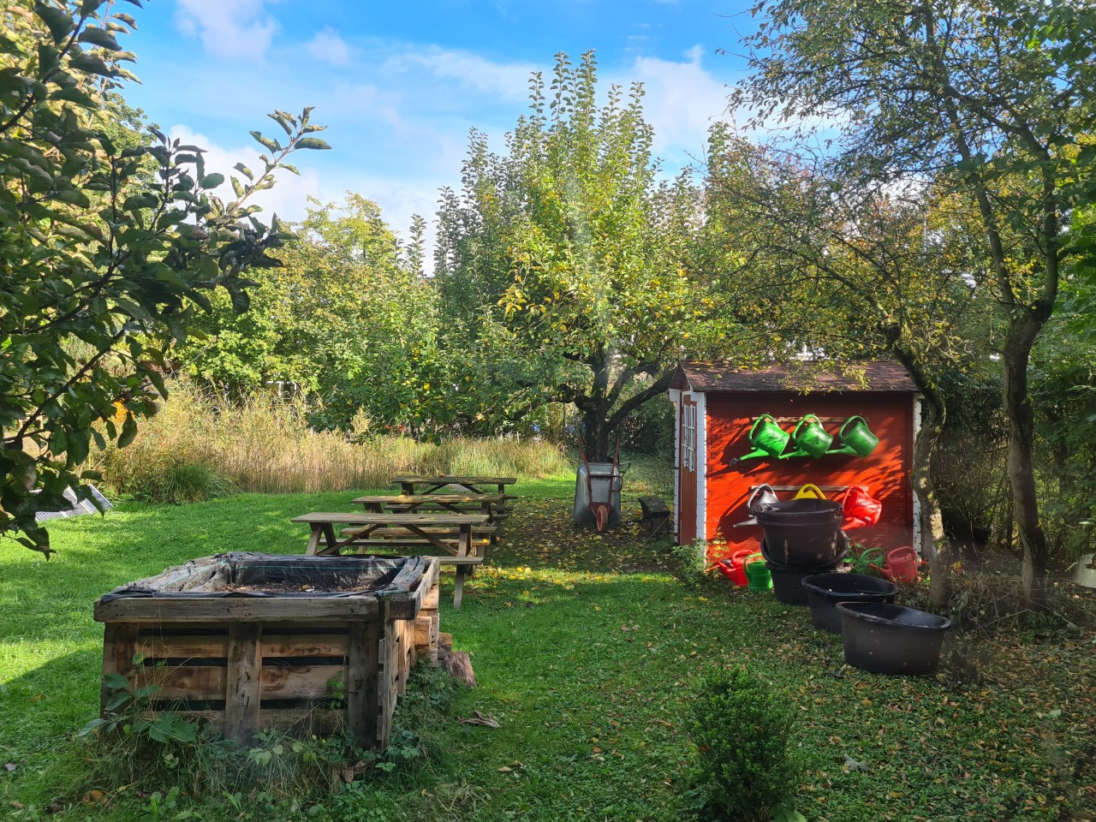

Slide 13
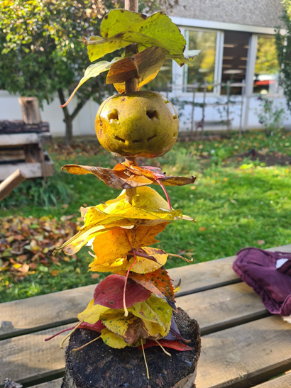

Slide 14
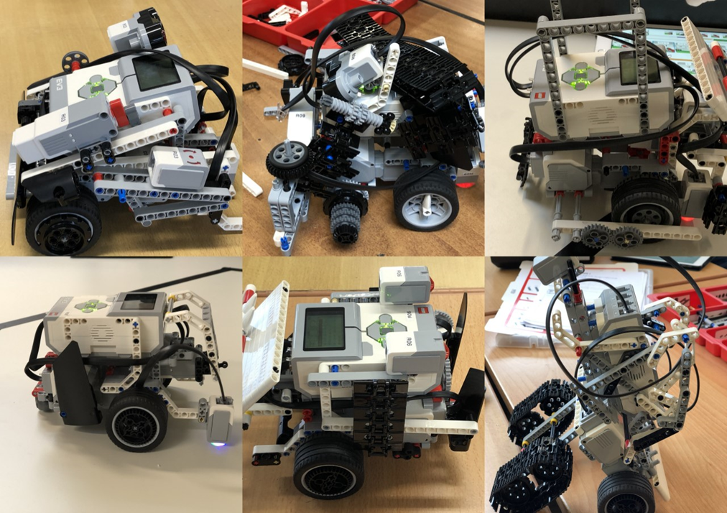

Slide 15
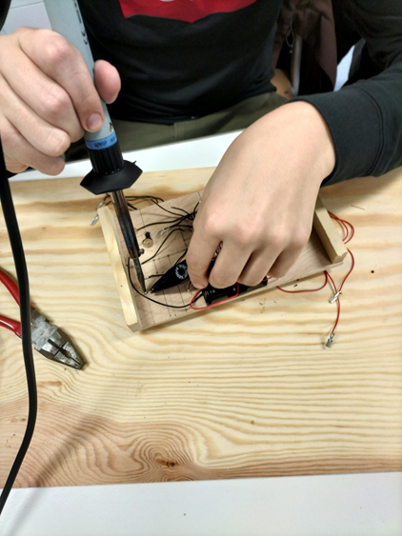
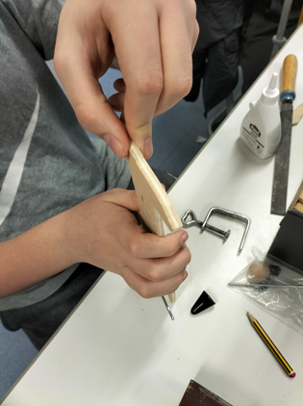
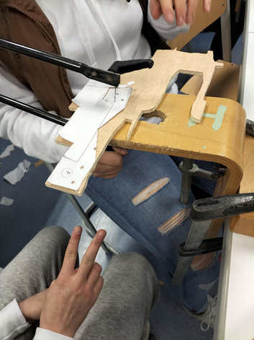
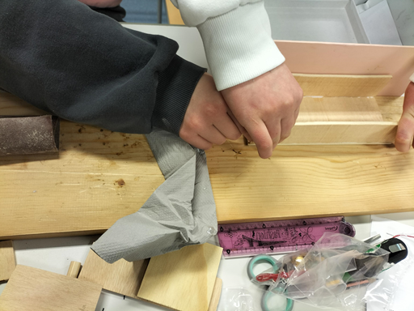

Slide 16
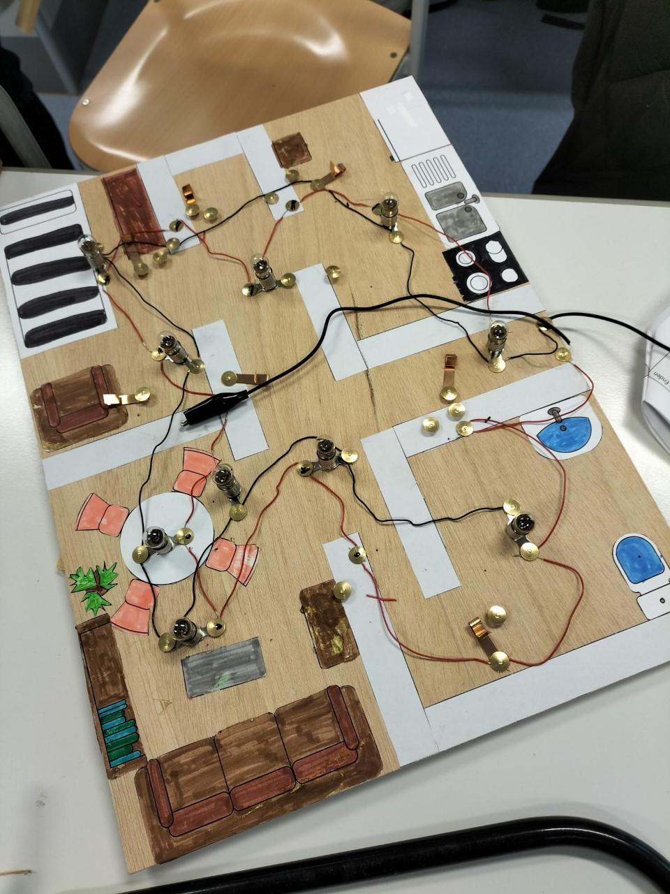

Slide 17
Termine:
Rücklauf der Einwahlwünsche
Ausschließlich per Einwurf oder auf dem Postweg in den
Briefkasten der Schule. Keine Abgabe direkt im Sekretariat!
Letzter Abgabetermin: 28.06.2023, Ende 2. Pause
Veröffentlichung der Kurslisten am 10.07.2023
 Ist die Kurszuordnung erfolgt, ist ein Tausch im Zeitraum
vom 10.07. – 14.07.2023 möglich.
 Eine Tauschmöglichkeit besteht nur bei vollständig ausgefülltem Einwahlformular.
 Der Tausch muss per Tauschformular beantragt werden.
Veröffentlichung der endgültigen Kurslisten
Schulportal Hessen (Lanis) am 1. Schultag

Slide 18
Sie haben jetzt die Möglichkeit, Fragen zu stellen.

